Slide 1

음식 사진을 분석 및 자동 태깅(Tagging)
#CESCO

Slide 2
목차
조원 소개 및 역할
일정 및 계획
Light Survey
Heavy Survey
주제
필요성
기술 조사
사업화 전략

Slide 3

조원 소개 및 역할
201811140 강은영
201711133 김민우
201810786 유세빈
201921027 최가원
팀장
자료조사
오픈 소스 기술 조사 및 분석
팀원
자료조사
오픈 소스 기술 조사 및 분석
팀원
ppt
기술 구현
팀원
발표
기술 구현

Slide 4
일정 및 계획
#오픈소스 #기술조사 #분석
오픈소스 조사
오픈소스 분석
프로토타입 구상

Slide 5
일정 및 계획
#기술구현
데이터셋 조사
프로토타입 구현

Slide 6
연봉 *단위 : (만원)
기업명 | 규모 | 하는 일 | 연봉 | 인공지능 관련 기술
AIZEN GLOBAL | 중소기업 | 개인 행동양식과 소비심리를 파악하여 마케팅에 활용할 수 있는 AI기술 연구. | 3911 | 데이터 분석, Deep Learning을 통한 개인의 행동양식과 소비심리를 파악.
Aurora Innovation | 스타트업 | 자율주행자동차 자율주행 6단계 중 4단계를 목표로 기술을 개발하고 있음 | 16161 | 수백 수천가지의 시나리오를 자동생성시켜서 시뮬레이션을 하는 Scaling Simulation
초록소프트 |  | Big Data Deep Learning 응용기술을 유동인구, 스포츠 분야 등 에 적용함. | 3185 | Neural Networks 기반으로 Computer Vison을 통해 참여자의 자세와 움직임 분석
디즈니 (Disney) – Disney Research | 대기업 | 로봇, AR, MR 기술을 주로 연구함. | 7839 | Project Camera System 기술을 통해 AR 구현. 입력음성과 동기화되는 음성 애니메이션.
JLK |  | 인공지능 의료 솔루션 기업. 폐질환 진단, 비대면 AI 진료 플랫폼 등을 개발. | 4226 | Convolutional Neural Network를 이용한 MRI 진단 분야
카카오 (Kakao) – Kakao I | 대기업 | Kakao I 의 경우 카카오의 AI 전문 부서. | 8210 | 음성인식 및 다국어 번역 기능 / Graph Neural Networks 통한 이미지 유사성 검출
레모네이드 (미국) | 스타트업 | 보험과 IT를 결합한 온라인 주택보험업체 | 15063 | AI를 활용한 보험 판매 및 심사 챗봇 기술
네이버 (Naver) – Naver Clover | 중견기업 | 검색 포털사이트 / Clover의 경우 네이버 AI 전문 부서이다. | 8673 | 음성인식, Speech To Text 기술에 관심이 많음.
엔씨소프트 (NC soft) | 대기업 | 게임 개발 회사 / 대한민국 게임회사 clhch로 AI 전문조직을 구축함. | 8641 | 1 : 1 대전 컨텐츠의 NPC AI 기술 AI 음성합성 기술
넷마블 (Netmarble) |  | 게임회사. | 9821 | AI가 게임 테스트 자동화 시스템을 통해 QA가 가능하게 한다.
넥슨 (Nexon) -인텔리전스랩스 | 중견기업 | 온라인 게임 제작사 넥슨의 AI 전문 부서 | 6245 | AI를 이용한 핵 탐지 시스템 개발
엔디비아 (NVIDIA) | 중소기업 | 미국 컴퓨터 GPU 설계 회사이자 자율주행 자동차 분야 회사. | 14394 | Interval Bound Propagaton을 이용한 Robust Vision-Based Cheat Detection in Competitive Gaming
지피지기소프트(ZPZGSOFT) |  | 환경정보화 시스템 연구, 스마트시티 구축 사업 | 5700 | 측정 데이터의 오류를 기계학습 기반으로 보정하는 데이터 보정기술

Slide 7

Heavy survey
카카오
2006년 벤처기업인 ㈜아이위랩으로 시작
2010년 3월 카카오톡 발표
2014년 5월 다음 합병
2017년 2월 인공지능 자회사 카카오 브레인 설립
2019년 12월 카카오 엔터프라이즈 설립

Slide 8


Heavy survey
카카오 엔터프라이즈
카카오 브레인
Notes:
카카오 엔터프라이즈는 인공지능 기반의 B2B 비즈니스 플랫폼과 솔루션을 개발
카카오 브레인은 머신러닝, 로보틱스, 자연어처리, 의료진단 등 분야의 연구와 기술을 개발

Slide 9

Heavy survey
얼굴 검출
상품 검출
멀티 태그 생성
유사 이미지 검색
Notes:
시각관련 분야
저희 관련 기술인 멀티 태그랑 상품 검출도 지나가면서 가볍게 설명해주세요!

Slide 10

Heavy survey
음성 합성
음성 인식
핵심어 검출
화자 인식
Notes:
음성인식 관련 분야

Slide 11

Heavy survey
번역
MRC
심슨
형태소 분석기
Notes:
자연어 처리 관련 분야
MRC 사용자 질의 응답 찾아줌
심슨 질문에 가장 유사한 답을 찾아줌
요거 두개는 지나가면서 가볍게 설명해주시면 좋을거같아요!

Slide 12

Deep learning 을 이용한
음식 사진을 분석 및 자동 태깅(Tagging)

Slide 13
필요성
#편리성
#검색
#리뷰
Notes:
편리성은 필요성에 들어가는데 저희 필요성이 좀 적은거 같아서 경험에서 검색이랑 리뷰를 뽑아내기는 했는데 가원님이 발표 하시기 편하려면
좀 더 확실한 필요성들을 정리해야할거같아요

Slide 14

기술 조사
이미지를 라벨링 하여 이에 알맞은 태그를 부여하는 기능
멀티태그 기능이 우리가 목표로 하는 것과 매우 유사
카카오 엔터프라이즈에서 데모버전을 실행 가능
#카카오 #시각분야 #멀티태그
Notes:
데모 버전은 큰 틀만 구분가능
오픈소스가 제공되지 않아 더 많은 조사가 필요
이두가지 요소를 저희가 더 조사해야할것으로 말해야할거같아요

Slide 15
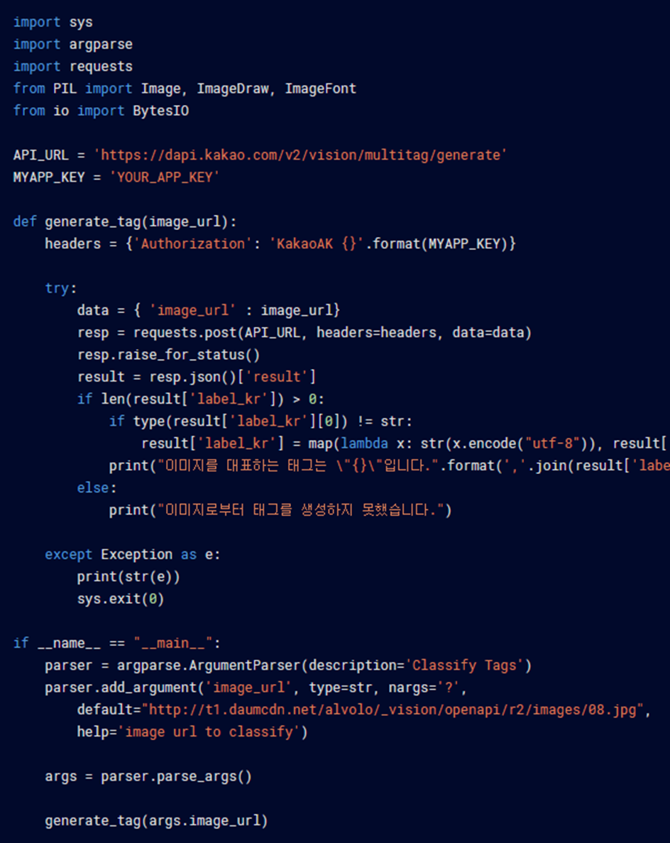
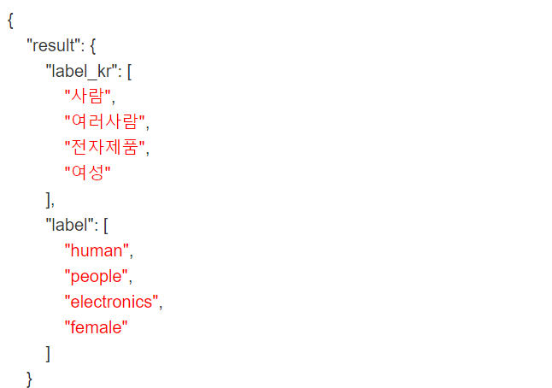
#카카오
#자동태그
#구현코드
#카카오 #데모 #예시

Slide 16
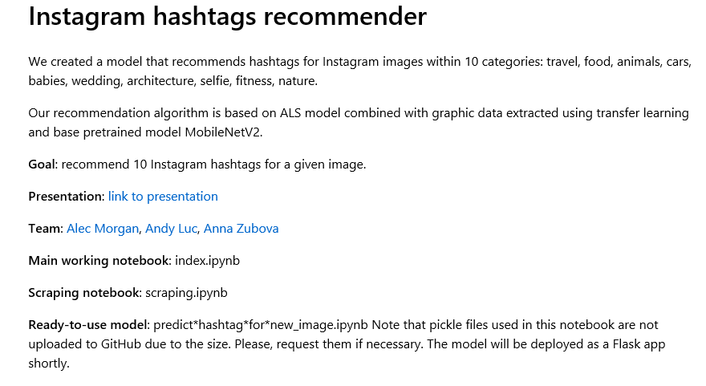
기술 조사
sns 상에서 해시태그와 그에 관한 이미지들을 전부 수집하여 저장
그 다음 개별 이미지들에서 특징들을 추출하여 별도로 저장
deep feature를 생성하기 위해 미리 훈련된 모델, MobileNetV2를 사용
#오픈소스 #GitHub #이미지태그
Notes:
이 소스에 활용된 모델은 ALS 모델인데 이는 비슷한 제품을 구매하는 두 사용자에게 비슷한 제품을 추천해주는 알고리즘으로, 비슷한 특징을 가진 두 이미지에 비슷한 해시태그를 추천하여 주는 것으로 이를 이용 이를 이용하다가

Slide 17
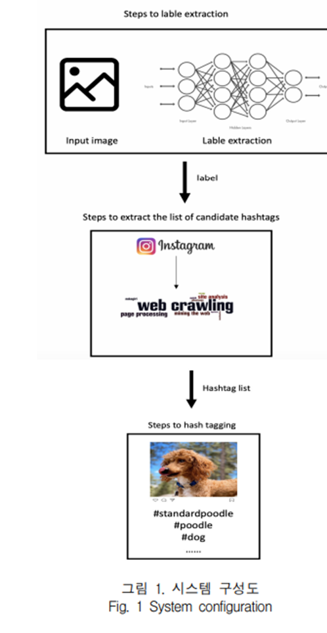
기술 조사
#논문 #딥러닝 #이미지레이블추출 #해시태그추천
사진을 입력받아 CNN(Convolutional Neural Network)을 활용한 Incetion-v3 이미지 인식 모델을 적용
이미지를 통해 레이블 추출
레이블을 포함한 게시물 해시태그 추출
빈도수에 따라 정리
높은 빈도수는 등록할 사진의 특징을 설명하므로 사용자에게 추천
Notes:
이거 글로 쓰신거 간단하게 정리한다고 했는데 만약에 더 요약할수있으면 요약하고 가원님이 말로 설명해주시는게 좋을거같아요!

Slide 18








사업화 전략

Slide 19
사업화 전략
1. SNS 해시태그를 통해
배달 어플로 연결
2. 배달 어플 내에서
해당 해시태그 자동 검색
3. 배달 어플 내에서
음식 사진 자동 라벨링
4.해당 음식의 리뷰와 가게를 쉽게 검색
Notes:
SNS의 해시태그를 통해 배달 어플로 연결하여 해당 해시태그를 검색할 수 있게 한다.
배달 어플내에서는 음식사진을 자동적으로 라벨링하여 해당 음식에 대한 검색를 쉽게 한다.
+ 리뷰에도 태그가 붙을 수 있게 해줘서 탕수육 관련 태그가 붙은 리뷰나 음식점이 뜰 수 있게 해준다.
가게마다 음식 리뷰를 들어가서 보는 것보다 해시태그만 검색해도 같은 음식을 만드는 모든 음식점들과 리뷰를 확인할 수 있다.

Slide 20
감사합니다

Slide 21
출처
이미지 - 구글
이모티콘 - https://icon-icons.com/ko/
기술조사
-카카오 엔터프라이즈 https://www.kakaoenterprise.com/
-https://github.com/AlecMorgan/Automatic-Image-Tagger
-https://algorima.tistory.com/4
-논문
딥러닝을 이용한 이미지 레이블 추출 기반 해시태그 추천 시스템 설계 및 구현
저- 김선민, 조대수

